Slide 1

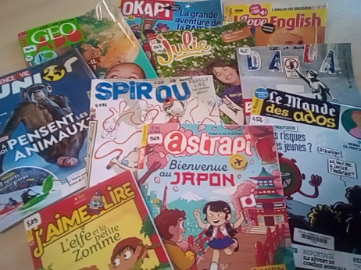


Que peut-on faire au CDI ?
Faire une recherche
Pour un professeur
Pour retrouver un document dans le CDI, ou faire une recherche sur Internet, le portail du CDI, Esidoc, est là pour t’aider.
Sur un métier
Pour t’aider dans ton orientation, te faire connaître les différents métiers et tout savoir sur les formations, tu trouveras dans le kiosque ONISEP des brochures et sur Esidoc des sites .
Lire
Des fictions
Tu trouveras des romans, des contes, de la poésie, du théâtre, des albums et des bandes dessinées.
Des journaux et des revues
. Pour s’informer et apprendre :
Sciences et vie Junior, Le monde des Ados, Dada, I love english, Okapi , Géo Ado
et des revues locales …
. Pour se détendre : Je bouquine, Astrapi, Julie, Spirou, J’aime lire, So Foot
Emprunter
Tu as le droit d’emprunter trois documents :
Un roman, un conte, de la poésie ou du théâtre pour une durée de 21 jours
Une bande dessinée pour une durée de 7 jours
Un documentaire pour une durée de 14 jours.
Les dictionnaires, encyclopédies, DVD et cédéroms ne sont pas empruntables.
Utiliser un poste
informatique
Avec l’autorisation du professeur documentaliste, tu pourras faire une recherche, faire un jeu éducatif, faire du traitement de texte, regarder un film, consulter les cédéroms et imprimer.
.

